Slide 1


Учебный курс WHONET
Модуль 1 – Введение в WHONET
Сотрудничающий центр ВОЗ по мониторингу устойчивости к противомикробным препаратам
Division of Infectious Diseases, Brigham and Women’s Hospital, Boston, United States

Slide 2
1
Модули учебного курса WHONET
1
Введение в WHONET
Конфигурация лаборатории
Ввод данных
Анализ данных – Введение
Анализ данных – Типы анализа данных
Анализ данных – экспресс-анализ

Slide 3

1
Модуль 1. Введение в WHONET.
А
Что такое WHONET?
Загрузка и установка
Главное меню WHONET
Б
С

Slide 4
1
А
Что такое WHONET?
Notes:
1

Slide 5
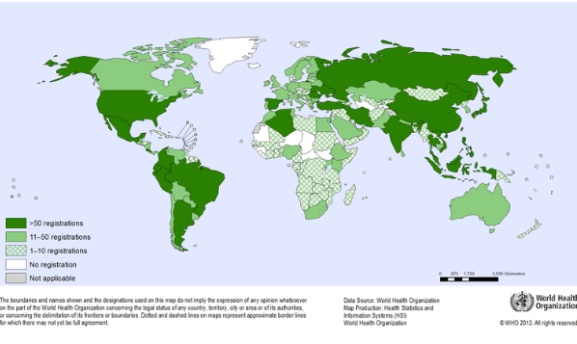
1
Что такое WHONET?
А
  WHONET — это широко используемое бесплатное программное обеспечение, разработанное для управления и анализа данных микробиологических лабораторий в целях поддержки деятельности на местном, национальном, региональном и глобальном уровнях по изучению и борьбе с инфекционными заболеваниями, с особым акцентом на устойчивость к противомикробным препаратам.
WHONET — это настольное программное обеспечение, разработанное для операционной системы Microsoft Windows.
В настоящее время разрабатываются две новые версии WHONET.
- Ввод данных через веб-интерфейс
- Версия, совместимая с MacOS и Linux.

Slide 6
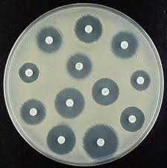
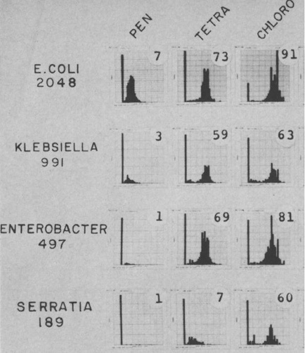
1
Тестирование чувствительности к антимикробным препаратам
Историческая перспектива
А
Клиническая перспектива
  Уильям Кирби, Альфред Бауэр, Джон Шеррис и Марвин Турк разработали метод дисковой диффузии как практический метод, предназначенный для использования в обычных микробиологических лабораториях в целях поддержки принятия решений о терапии медицинскими работниками.
Бауэр, А.В., В.М.М. Кирби, Дж.К. Шеррис и М. Турк . 1966. Тестирование чувствительности к антибиотикам стандартизированным методом с использованием одного диска. Am. J. Clin. Pathol . 36:493-496
Эпидемиологическая перспектива
Томас О'Брайен понимал, что анализ диаметров диффузионных зон дисков позволяет распознавать и отслеживать различные и эволюционирующие субпопуляции микроорганизмов, а также меняющиеся угрозы в области антимикробной резистентности.
О'Брайен Т.Ф., Кент Р.Л., Медейрос А.А. Компьютерные графики результатов тестов на чувствительность к антимикробным препаратам. JAMA. 6 октября 1969 г. 210(1):84-92.
Программное обеспечение получило название WHONET в 1989 году, но первые работы по его программированию начались на мэйнфреймах еще в 1960-х годах.

Slide 7
1
А
WHONET – Видение
Лаборатории микробиологии в области здравоохранения человека, здоровья животных, пищевой промышленности и окружающей среды по всему миру предоставляют подробную информацию об эволюции микробных популяций в режиме реального времени. Однако этот ресурс остается в значительной степени неиспользованным и недостаточно задействованным для поддержки разработки политики и мер по сдерживанию резистентности.
Использование единого программного обеспечения может и должно способствовать сотрудничеству и анализу на местном, национальном, региональном и глобальном уровнях в целях поддержки:
  Сдерживание инфекций и устойчивости к антибиотикам
  Распознавание, отслеживание и локализация возникающих угроз в режиме реального времени.
  Рекомендации по лечению и программы рационального использования противомикробных препаратов
  Повышение осведомленности в области общественного здравоохранения, пропаганда, разработка политики и проведение мероприятий в этой сфере.
  Фундаментальные научные, клинические и оперативные исследования.
  Рациональное использование диагностических методов и непрерывное повышение качества лабораторной практики.

Slide 8
Цели WHONET и системы эпидемиологического надзора
1
А
Цели |  | Местный | Национальный | Региональный | Глобальный
Политика и лоббирование
 | Определение приоритетов и финансирование | X | X | X | X
 | Повышение осведомленности и просвещение | X | X | X | X
 | Законодательство и регулирование |  |  | X | X
Эпидемиология устойчивых микробов
 | Тенденции в распространении патогенов и устойчивости к ним | X | X | X | X
 | Выявление возникающих угроз | X | X | X | X
 | бремя болезней и экономическое бремя | X | X | X | X
 | Сравнительный анализ |  | X | X | X
Сдерживание резистентности
 | Рекомендации по лечению | X | X
 | Реагирование на возникающие угрозы | X | X | X | X
 | Оценка вмешательств | X | X | X | X
 | Новые методы диагностики и лечения |  |  | X | X
Развитие потенциала
 | Лабораторная мощность | X | X | X | X
 | Эпидемиологический потенциал | X | X | X | X

Slide 9
1
Цели WHONET и системы эпидемиологического надзора
Упрощенное представление
А
  Улучшить использование локальных данных для принятия локальных решений.
    Принимайте правильные решения о лечении и разрабатывайте рекомендации по терапии.
    Выявлять, подтверждать и реагировать на новые угрозы, такие как появление новых форм резистентности и вспышки заболеваний.
    Улучшение лабораторных возможностей
    Для обеспечения долгосрочной устойчивости усилий по эпидемиологическому надзору необходимо, чтобы лица, генерирующие данные, получали достаточную выгоду от своей работы.
  Необходимо содействовать развитию национальных, региональных и глобальных сетей сотрудничества и взаимодействия… но долгосрочная устойчивость на этих уровнях зависит от постоянных усилий на местном уровне.

Slide 10
1
Источники данных WHONET
А
  WHONET можно использовать для получения результатов анализов из лабораторий здоровья человека и животных, а также из лабораторий пищевых продуктов и окружающей среды.
  WHONET может использоваться для сбора данных как из повседневной работы, так и из специальных опросов и исследовательских проектов.
  Большинство лабораторий используют WHONET для управления данными о результатах бактериологических и микологических исследований.
  WHONET также может использоваться для обработки результатов анализов на паразитов, вирусы и «отрицательных» результатов, таких как «Отсутствие роста» и «Нормальная флора».
  WHONET также может принимать клинические данные, такие как диагнозы, факторы риска, методы лечения и результаты. Как правило, такие данные недоступны лабораториям на регулярной основе, но их часто можно собрать в рамках специальных исследований.

Slide 11
1
Пользователи WHONET
А
  Анализ данных WHONET приносит пользу самым разным специалистам.
    Сотрудники микробиологической лаборатории
    Группы по борьбе с инфекционными заболеваниями и контролю инфекций
    Специалисты в области здравоохранения человека и животных
    Эпидемиологи и специалисты в области информационных технологий
    Аптека
    Производители продуктов питания и ученые-экологи
    Политики, исследователи и другие

Slide 12
1
Модули WHONET
А
  Конфигурация лаборатории
  Ввод данных
    Вариант 1: Ручной ввод данных
    Вариант 2: Импорт существующих данных с помощью BacLink
  Анализ данных
    Интерактивный анализ данных
    Быстрый анализ
    Отчеты в сфере общественного здравоохранения

Slide 13
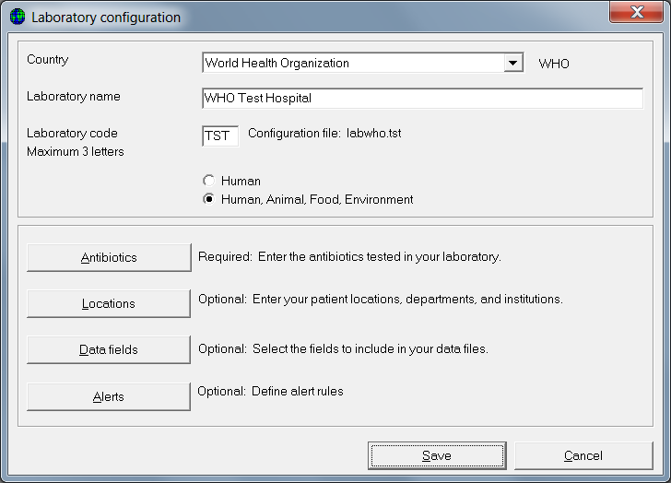
1
Конфигурация лаборатории
А

Slide 14
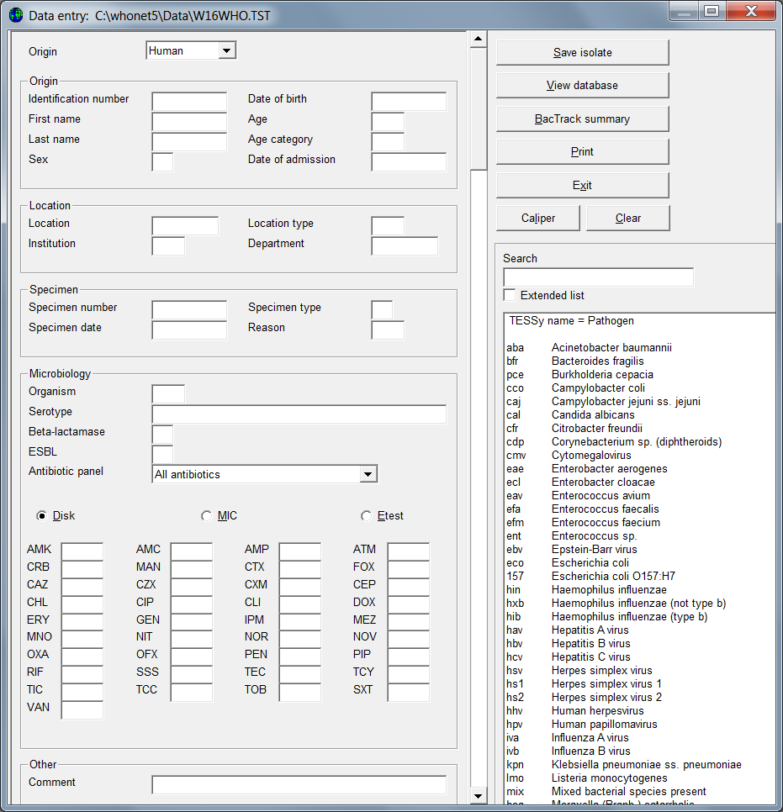
1
Ввод данных – вручную
А
Сектор
Информация о пациенте, животном, пище и окружающей среде.
Местонахождение образца
Детали образца
Организм
Результаты анализа на антибиотики
Другой

Slide 15

1
Ввод данных – импорт с помощью BacLink
А
В большинстве лабораторий мира уже есть компьютерная система для управления микробиологическими данными.
    Простые настольные системы: Excel, Access
    Лабораторные приборы: Vitek , Microscan , BD Phoenix, Sensititre.
    Лабораторные информационные системы: коммерческие или локальные системы.
Это препятствие, поскольку они несовместимы напрямую.
Но это также и возможность! Электронные данные сохранены.
Цель BacLink — преобразование данных из существующих несовместимых систем в общие файлы WHONET.
WHONET
BacLink
Несовместимые локальные системы
Стандартные файлы WHONET
Программа BacLink будет рассмотрена в отдельном курсе.

Slide 16
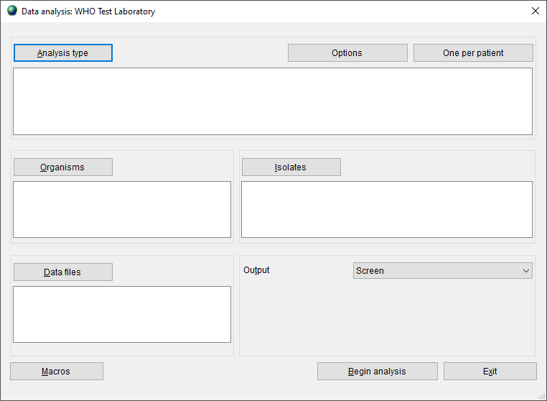
1
Анализ данных — интерактивный
А
Notes:
9

Slide 17
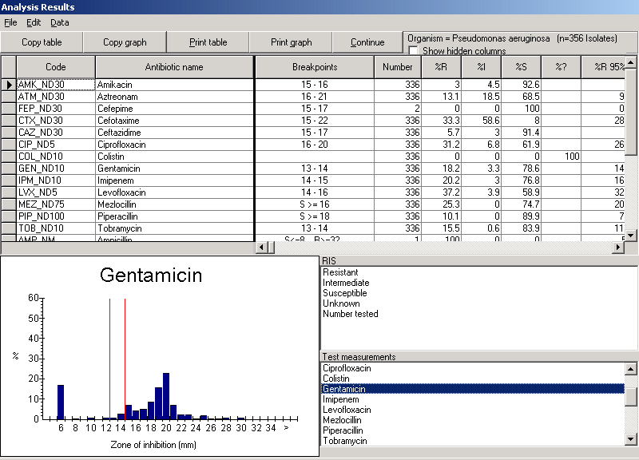
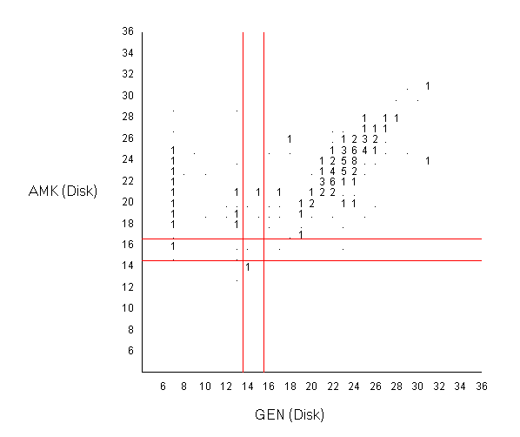
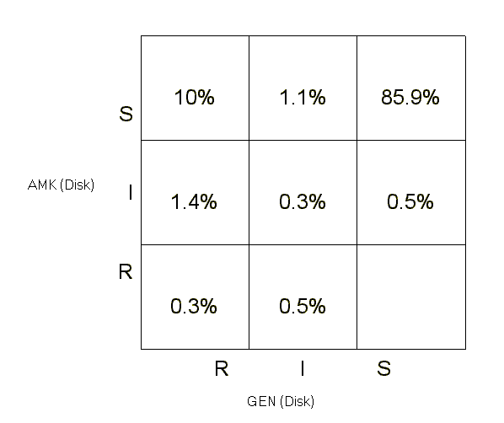
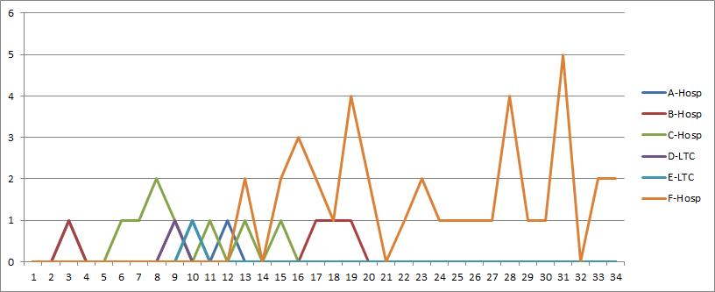
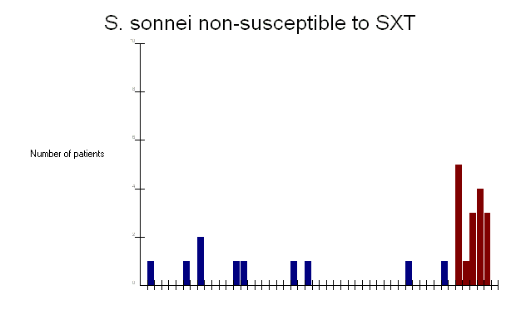
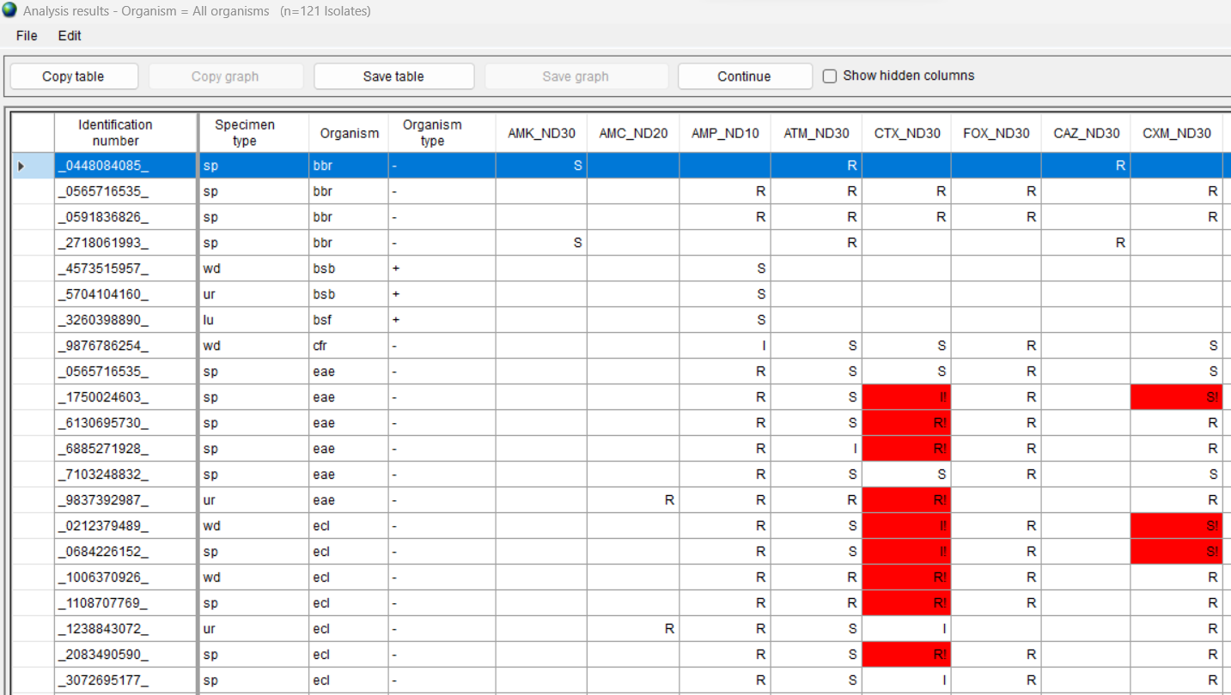
1
Функции анализа данных, оповещений и создания отчетов.
А
%RIS и гистограммы
Диаграмма рассеяния
Профили резистентности
Больница Ф
Больница С
Больница Б
Дома престарелых
Микробиологические оповещения
Выявление вспышек

Slide 18
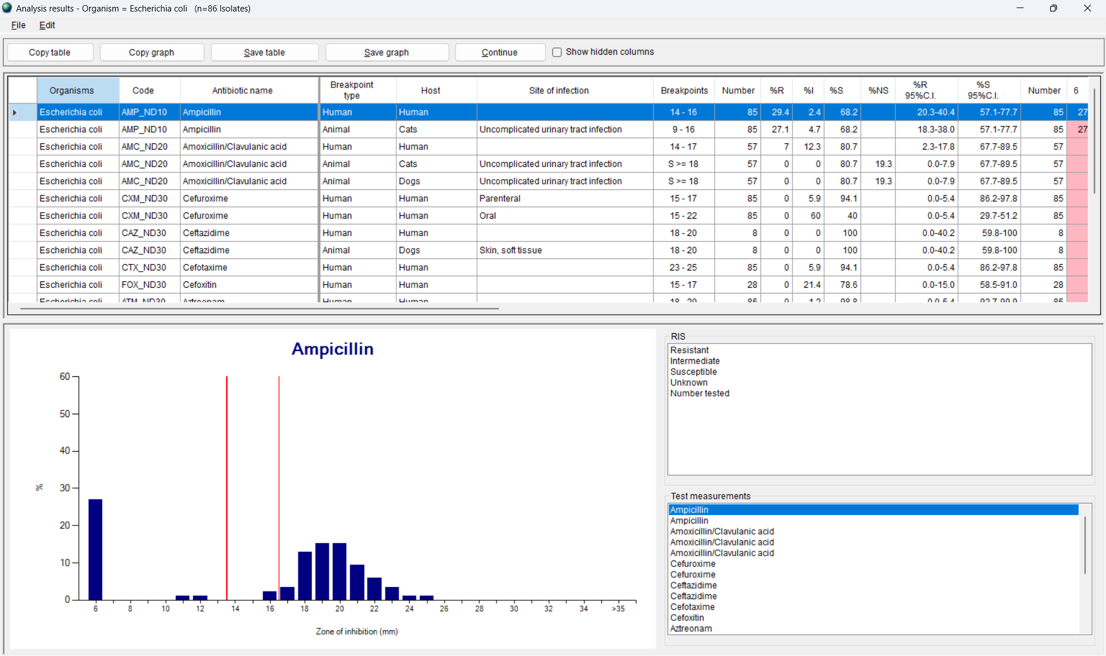
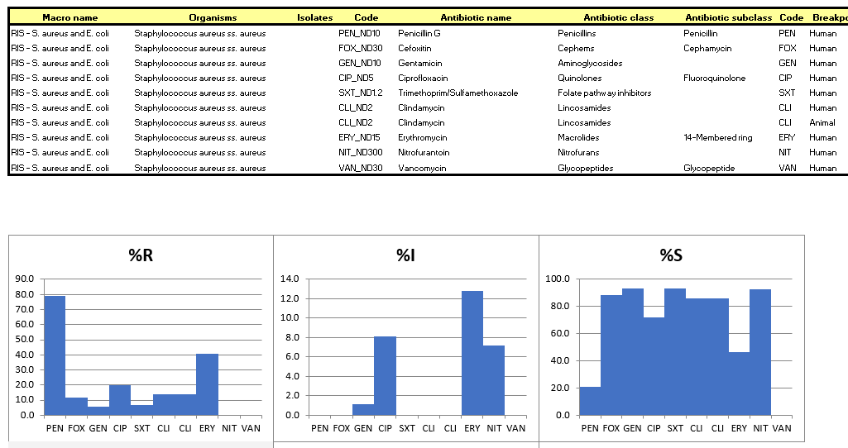
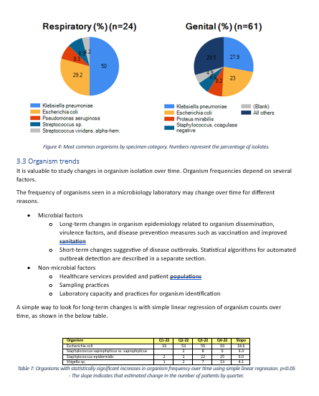
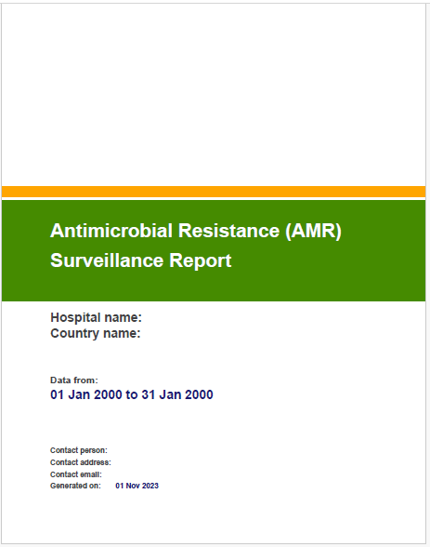
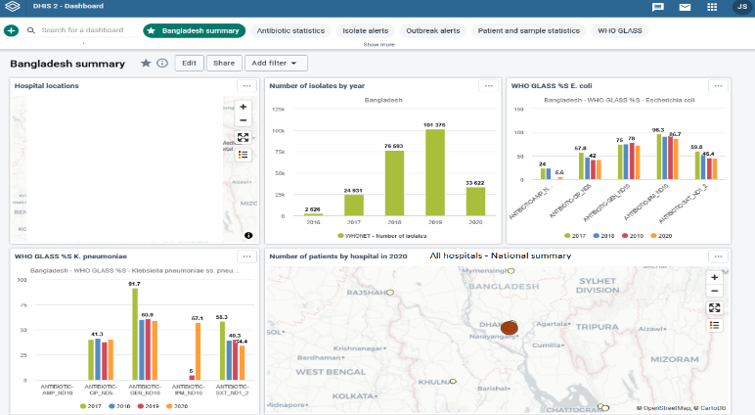
1
Быстрый анализ — параметры вывода
А
Экран
Excel
Отчет
PDF (AMASS)
DHIS2
www.amass.website
www.dhis2.org

Slide 19

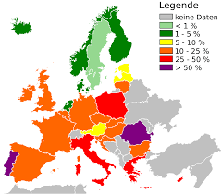
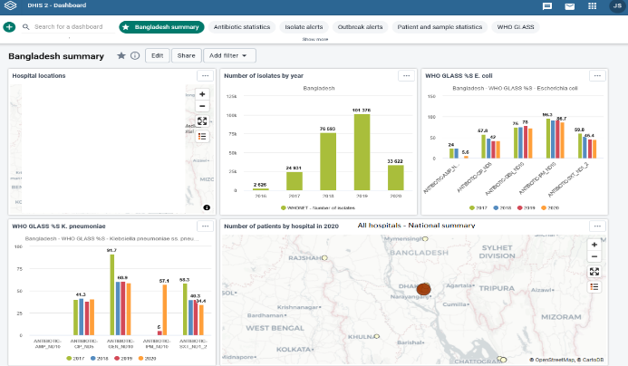
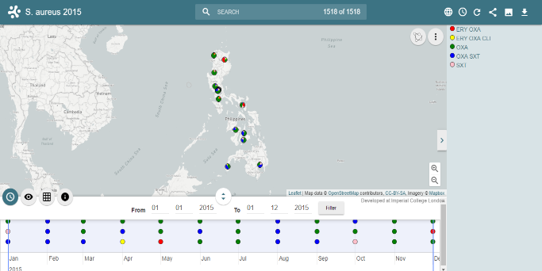
1
Экспорт данных и совместимость
А
Как уже упоминалось в обсуждении «импорта данных» с компанией BacLink, принцип совместимости имеет первостепенное значение для обеспечения эффективности, устойчивости и результативности совместных усилий.
Это также относится к экспорту данных. WHONET имеет возможность экспортировать данные в ряд систем отчетности в области общественного здравоохранения, таких как модули GLASS (GLASS-AMR, GLASS-FUNGI, GLASS-EGASP), DHIS2, AMASS, EARS-Net, CAESAR, ASIARS-Net, MicroReact и другие.
GLASS ВОЗ
EARS-Net
DHIS2
МАССА
MicroReact
Рисунок 4: Скриншот файла Microreact для S. aureus 2015
На скриншоте микрофайла Microreact показано географическое распределение фенотипов резистентности S. aureus на Филиппинах в 2015 году.

Slide 20
1
Адаптации для системы эпидемиологического надзора «Единое здоровье»
А
  Внедренная в 2001 году, система постепенно совершенствовалась с течением времени при поддержке ВОЗ, ФАО, Министерства сельского хозяйства США, Управления по контролю за продуктами и лекарствами США и многих других организаций.
  Расширены списки полей данных, кодовые списки и аналитические материалы.
    Виды животных, виды производства, виды продуктов питания и т. д.
    Типы образцов, патогены, антимикробные препараты и т. д.
    Шаблоны для ввода данных и составления отчетов для протоколов эпидемиологического надзора ФАО, InFARM и проекта ВОЗ по изучению продуцирующих ESBL штаммов Escherichia coli TriCycle.
  Руководящие принципы интерпретации
    Клинические пороговые значения CLSI для людей и животных
    Клинические пороговые значения EUCAST для людей и животных
    Пороговые эпидемиологические значения EUCAST для результатов МИК
  Обучающий набор данных с результатами исследования «Единое здоровье»
    По 100 изолятов человеческого, животного, пищевого и экологического происхождения.

Slide 21
1
Краткое содержание
А
WHONET — это бесплатное программное обеспечение, широко используемое во всем мире для мониторинга эволюции микробных популяций.
  Одним из важных направлений является ежегодный мониторинг приоритетных тенденций развития резистентности – для повышения осведомленности, разработки рекомендаций по лечению и проведения информационно-просветительской работы.
  Но существует множество других, более ценных применений в режиме реального времени.
    для содействия выявлению и сдерживанию возникающих угроз, включая новые устойчивые штаммы и возможные вспышки заболеваний.
    для повышения возможностей лаборатории и качества данных

Slide 22
1
Б
Загрузка и установка
Notes:
1

Slide 23
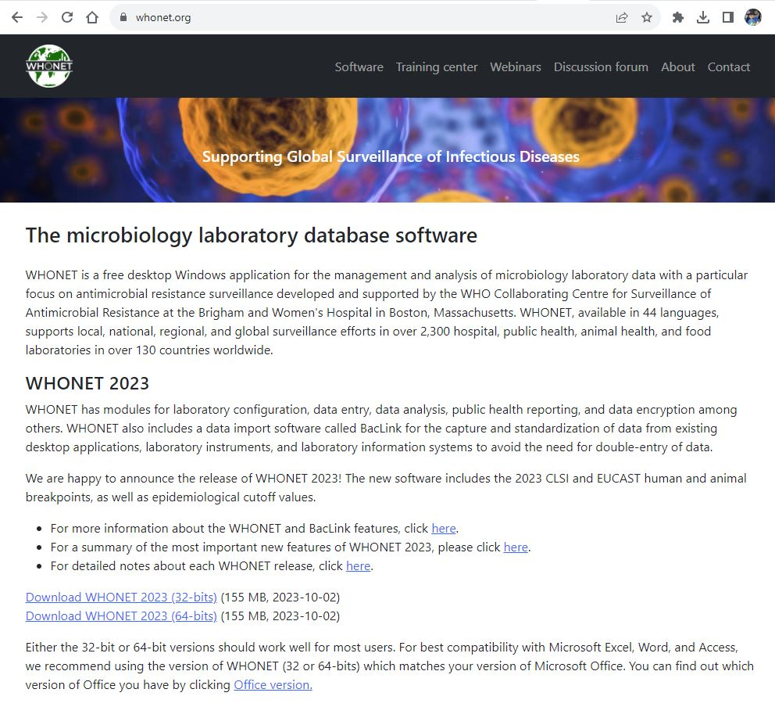
1
Главная страница WHONET – www.whonet.org
Б

Slide 24
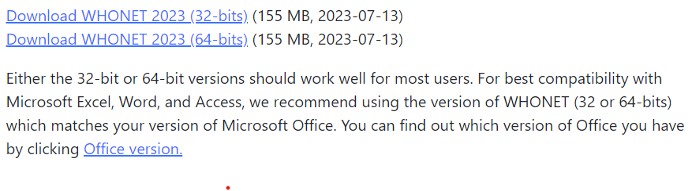
1
Две версии установочного пакета
Б
Рекомендация: если у вас 32-битная версия Microsoft Office, мы рекомендуем установить 32-битную версию WHONET. Если у вас 64-битная версия Microsoft Office, мы рекомендуем установить 64-битную версию WHONET.

Slide 25
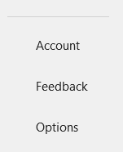
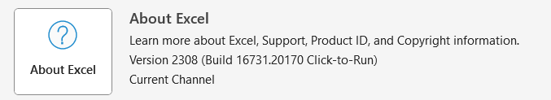

1
У вас 32-битная или 64-битная версия Microsoft Office?
Б
1. Откройте Microsoft Excel или Microsoft Word.
2. В левом меню нажмите «Аккаунт».
  Если вы не видите раздел «Учетная запись», то, вероятно, у вас установлена 32-битная версия Microsoft Office.
С
3. Нажмите «О программе Excel» или «О программе Word».
4. На следующем экране отобразится надпись «32-бит» или «64-бит».

Slide 26
1
Скачать WHONET
Б
  Нажмите на ссылку для 32- или 64-битной версии WHONET, и начнётся загрузка установочного пакета.
  После завершения загрузки нажмите «Открыть» или «Запустить», чтобы начать установку.
    Если вы не видите установочный пакет, вы можете найти его в папке «Загрузки».

Slide 27
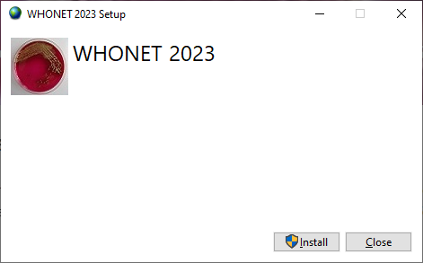
1
Шаг 1 - Выберите «Установить»
Б
С

Slide 28
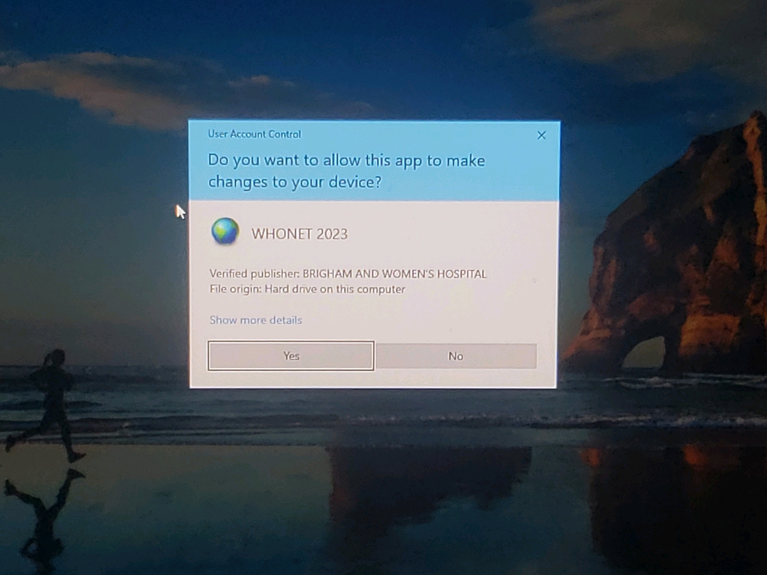
1
Шаг 2. Разрешить этому приложению вносить изменения? Выберите «Да».
1
Б
С
  Примечание: Некоторые компьютеры не задают этот вопрос.

Slide 29
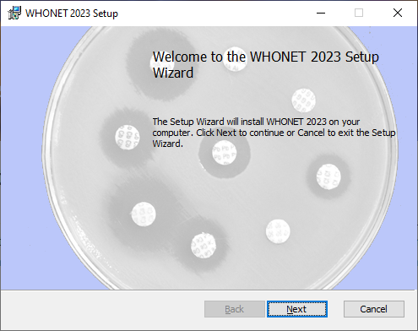
1
Шаг 3 — Мастер настройки WHONET
Выберите «Далее»
Б
С

Slide 30
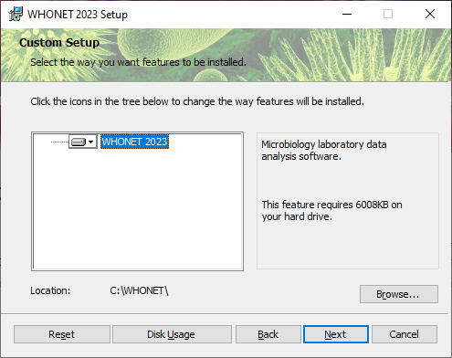
1
Шаг 4 - Папка установки
Б
По умолчанию WHONET будет установлен в папку C:\WHONET. Нажмите «Далее».
Или вы можете использовать кнопку «Обзор», чтобы выбрать другое местоположение на локальном жестком диске или на сетевом диске.
С

Slide 31
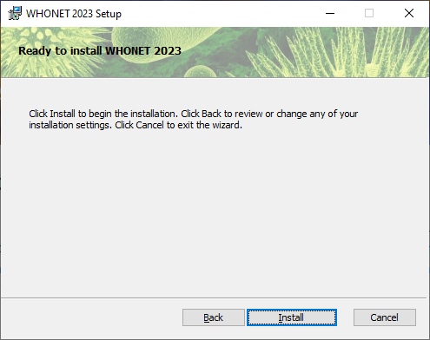
1
Шаг 5 — Заключительный шаг. Нажмите «Установить».
Б
С

Slide 32
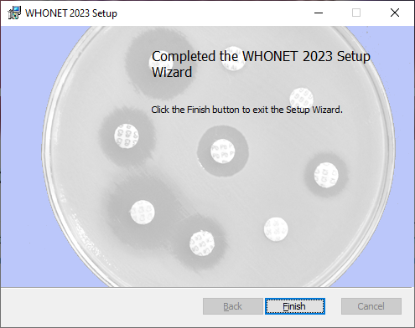
1
Шаг 6 — Установка завершена. Нажмите «Готово».
Б
С

Slide 33
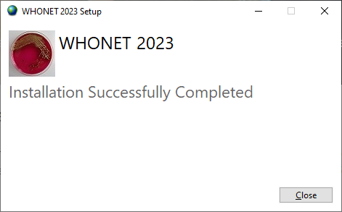
1
Шаг 7 — Завершите установку.
Нажмите «Закрыть» (или «Закрыть»).
Б

Slide 34
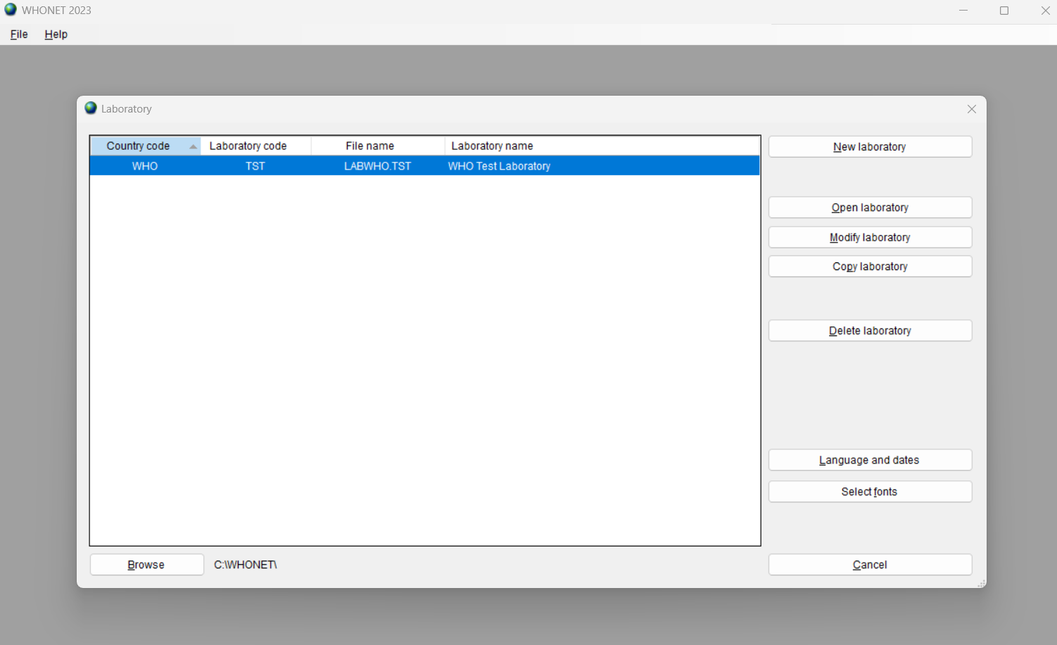

1
После установки WHONET
Б
После завершения установки на рабочем столе должны появиться значки WHONET и BacLink.
Для запуска программы дважды щелкните значок WHONET.
С
Если вы видите скриншот выше, поздравляем! Вы успешно установили WHONET.

Slide 35
1
Если у вас возникли проблемы с установкой...
Б
  Попробуйте повторить процесс.
  Обратитесь за помощью к своей ИТ-команде. Во многих организациях только сотрудники ИТ-отдела имеют право устанавливать новое программное обеспечение.
С
  Попробуйте другой компьютер.
  Свяжитесь с командой WHONET в Бостоне.
    help@whonet.org

Slide 36
1
Если у вас компьютер с операционной системой MacOS
Б
Текущая версия WHONET была разработана для Microsoft Windows. К счастью, существует несколько способов установки программ Windows на компьютер Mac.
  Создайте раздел Windows на жестком диске Mac, установите виртуальную машину Windows или программу эмуляции Windows.
  Более подробную информацию можно найти с помощью поиска в интернете: «Как установить программу Windows на Mac?»
Команда WHONET добилась значительного прогресса в разработке версии WHONET, которая сможет работать на MacOS и Linux, но пока нет информации о том, когда она станет доступна для тестирования.
С

Slide 37
1
С
Главное меню WHONET
Notes:
1

Slide 38
1
Главное меню WHONET
1
С
Список конфигураций лабораторий
С

Slide 39
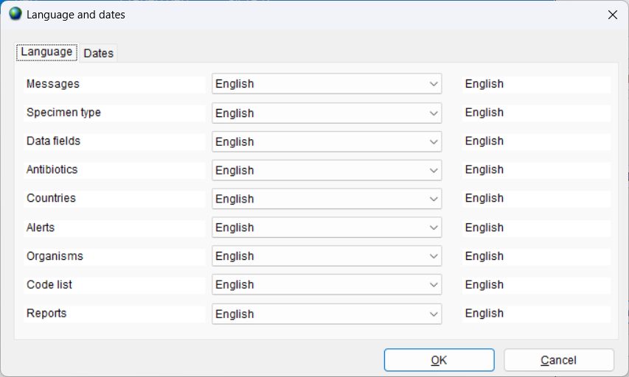
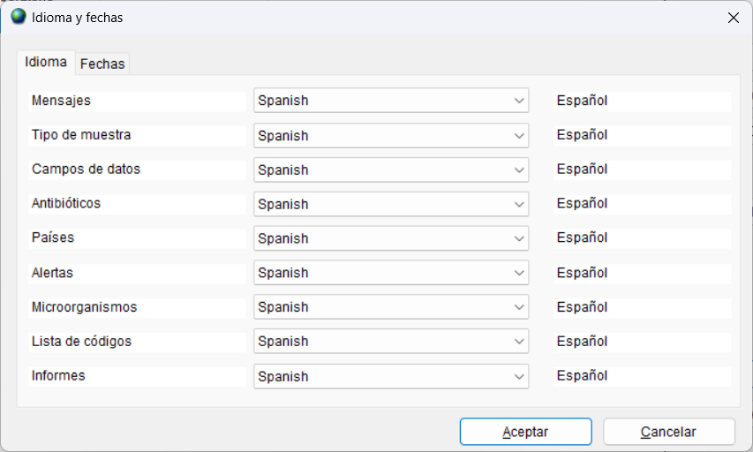
1
1. Выбор языка
С

Slide 40
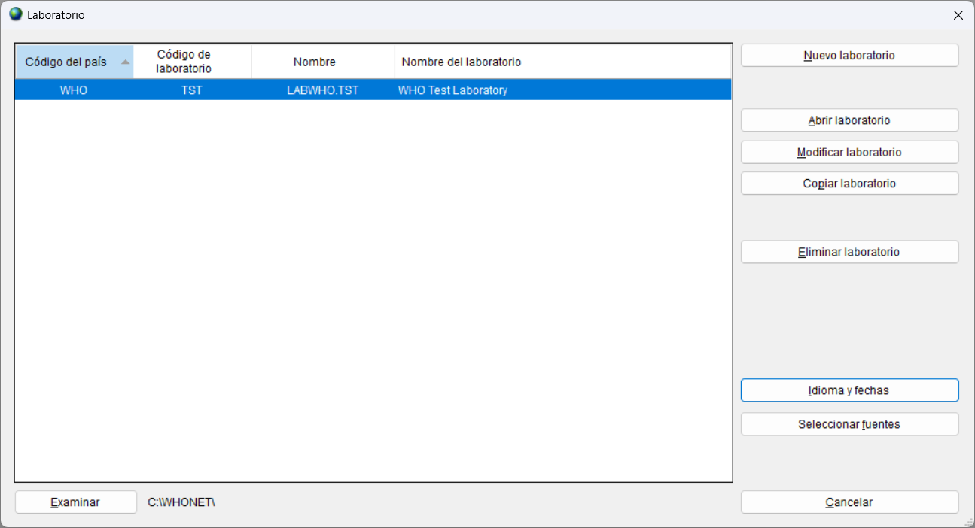
1
1 Язык
С
Теперь вы можете нажать на «Idioma y fechas » и выбрать «English», чтобы продолжить курс WHONET на английском языке.

Slide 41
1
Языки в сети WHONET – 53 языка
С
Ниже приведён текущий список языков, доступных в WHONET.
африкаанс, албанский, арабский, армянский, болгарский, каталанский, китайский (традиционный и упрощенный), хорватский, чешский, датский, голландский, английский, эстонский, фарси, финский, французский, грузинский, немецкий, греческий, иврит, венгерский, исландский, индонезийский, ирландский, итальянский, японский, казахский, корейский, лаосский, латышский, литовский, македонский, малайский, монгольский, норвежский (букмол и нюнорск), польский, португальский, румынский, русский, сербский, словацкий, словенский, испанский, суахили, шведский, тайский, турецкий, украинский, урду, вьетнамский
Большинство переводов были созданы с использованием Amazon Web Services, поэтому возможны ошибки и неоптимальные переводы. Если вы хотите помочь исправить и улучшить переводы, пожалуйста, свяжитесь с командой WHONET по адресу help@whonet.org .

Slide 42
1
Открыть лабораторию
С

Slide 43
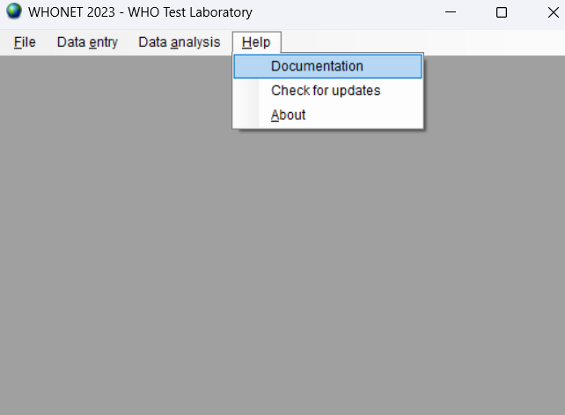
1
Главное меню WHONET
С

Slide 44
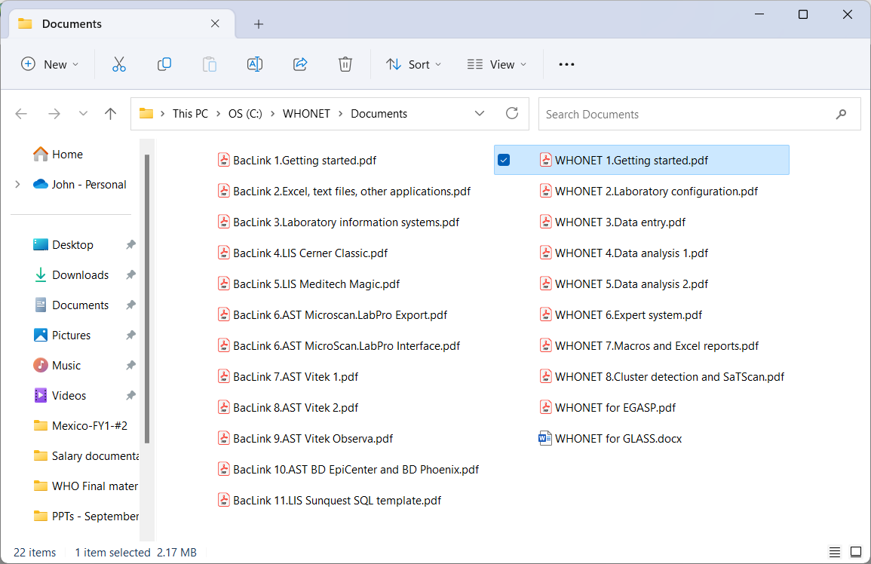

1
1
Справка -> Документация
С

Slide 45
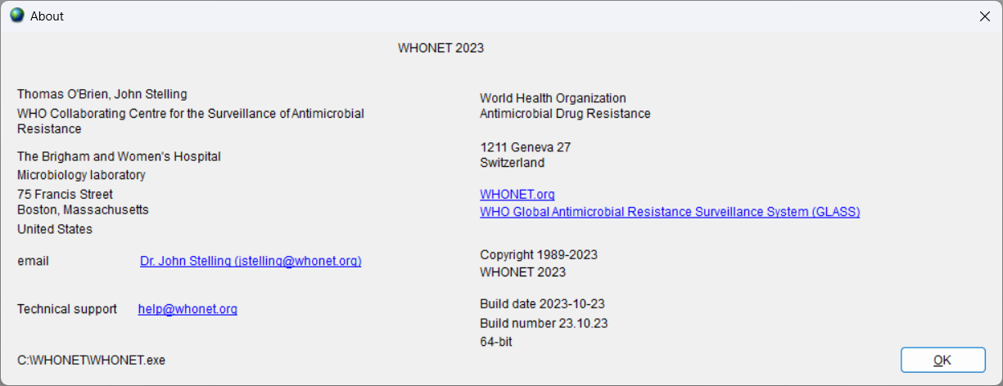
1
1
Справка -> О программе
С

Slide 46
1
Спасибо за просмотр Модуля 1:
Далее. Модуль 2: Конфигурация лаборатории.

